Slide 1
100 Jahre Elektronische Musik
Sprache und Elektronik
Drei Beispiele
12.15 Erste Orientierung (Hörübung)
12.30 Kurzeinführung
12.45 Kleingruppenarbeit (jeweils eine der drei Kompositionen)
13.15 Berichte aus den Kleingruppen
13.30 Schlussbefragung

Slide 2
Erster Höreindruck und Sortieren des Materials:
Karheinz Stockhausen „Gesang der Jünglinge“ (1954-1956)
Luciano Berio „Omaggio a Joyce“ (1958)
Luigi Nono „La Fabbrica Illuminata“ (1964)
ACHTUNG: Reihenfolge der Stücke im Tonbeispiel stimmt nicht mit der zeitlichen Reihenfolge von oben überein!

Slide 3

 | Beispiel 1 | Beispiel 2 | Beispiel 3
Bei der Aufführung live gesungene Sprache
Gesang eines Jungen als Material im Studio aufgenommen
Gesprochener Text einer Frau als Material im Studio aufgenommen
Elektronische Klänge im Studio produziert (Sinus, Rauschen, Impulse etc.)
Geräusche aus einer Metallfabrik aufgenommen und eingespielt
Chorgesang im Studio aufgenommen und eingespielt
Sprechchor aufgenommen und eingespielt
... das Stück verwendet ausschließlich Sprache als Material (also keine weiteren „Zutaten“)
... das Stück verwendet Sprache und rein elektronisches Material durcheinander
... das Stück verwendet Tondokumente, die man erkennen kann

Slide 4
 | Berio | Nono | Stockhausen
Bei der Aufführung live gesungene Sprache |  | X
Gesang eines Jungen als Material im Studio aufgenommen |  |  | X
Gesprochener Text einer Frau als Material im Studio aufgenommen | X
Elektronische Klänge im Studio produziert (Sinus, Rauschen, Impulse etc.) |  |  | X
Geräusche aus einer Metallfabrik aufgenommen und eingespielt |  | X
Chorgesang im Studio aufgenommen und eingespielt |  | X
Sprechchor aufgenommen und eingespielt |  | X
... das Stück verwendet ausschließlich Sprache als Material (also keine weiteren „Zutaten“) | X
... das Stück verwendet Sprache und rein elektronisches Material durcheinander |  |  | X
... das Stück verwendet Tondokumente, die man erkennen kann |  | X

Slide 5

Kölner (frühe) Schule
Musique Concrète
Serielle Kompositionstechnik
Synthetisches Material
Zusammensetzen von Elementarbausteinen
Alltagsklänge als Material
Hörend-de-konstruierende Technik
Zusammensetzen der Teile
Gemeinsames Problem bei Verwendung von Alltagsklängen:
Wann/wie wird ein Alltagsklang zu „Musik“?
Wie kann aus der vom Text herrührenden Bedeutung (Semantik) eine „musikalische Bedeutung“ werden?
Gibt es eine Botschaft des Komponisten?
Drei Möglichkeiten für Antworten!

Slide 6
Beispiel
Kölner (frühe) Schule
Serielle Kompositionstechnik
Synthetisches Material
Zusammensetzen von Elementarbausteinen
Phänomen „Verständlichkeit“ – als Schlüsselproblem
Stockhausen konstruiert eine „Reihe“ von Verständlichkeitsgraden
… um die serielle Technik auch auf ein Problem der „musikalischen Semantik“ anwenden zu können: „Wie verständlich darf der Text sein?“

Slide 7
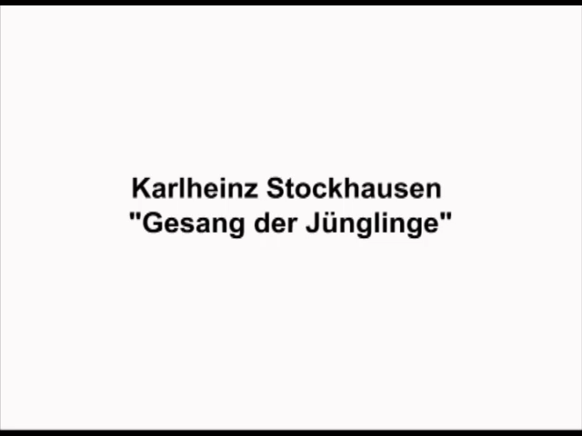
https://www.youtube.com/watch?v=KS8AjTTyoTs
Beispiel

Slide 8
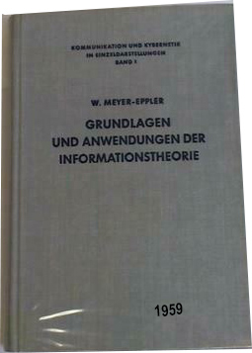
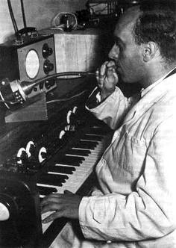
Werner Meyer-Eppler
Prof. für Phonetik und Kommunikationsforschung in Bonn
1950 Vortrag „Die Klangwelt der elektronischen Musik“
bei den Darmstädter Ferienkursen, Stockhausen belegt Vorlesungen in Bonn usw.

Slide 9
Systematik der Sprachlaute
Video: https://youtu.be/am7DAddyWOQ
1. Signale mit harmonischem Spektrum:
m, l, n, ng = sinustonartig, wenig Obertöne
Vokale u, o, a, e, i = reiches Obertonspektrum, Formanten
2. Signale mit Geräuschspektrum:
s, sch, j, w (stimmhaft) = obertonartige Geräuschmaxima
s, sch, (a)ch, (i)ch, f (stimmlos) = obertonfreies Spektrum, mit einem Formantbereich
3. Kurzgeräusche (Impulse) – Dauer ca. 0,1 sec:
b, d, g (stimmhaft) = „harmonischer“ (tonhöhenartig)
p, t, k (stimmlos) = „geräuschhaft“ (keine Tonhöhe möglich)

Slide 10
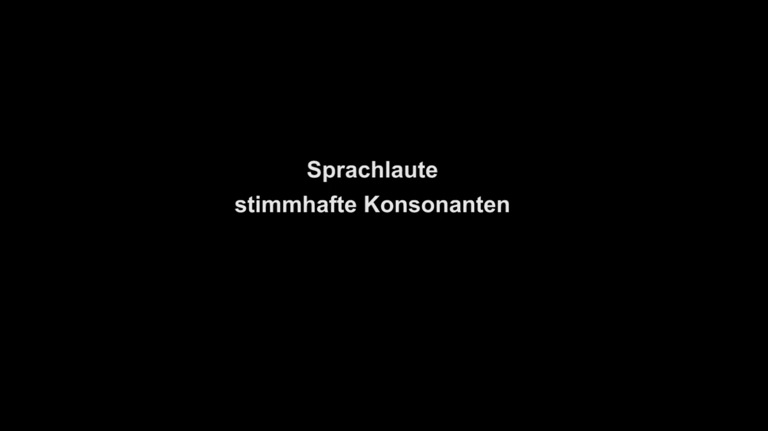
Systematik der Sprachlaute

Slide 11
Systematik der Sprachlaute
1. Signale mit harmonischem Spektrum:
m, l, n, ng = Rechteckschwingung, frequenzmoduliert
Vokale u, o, a, e, i = Rechteckschwingung über Bandpassfilter (des jeweiligen Formanten)
2. Signale mit Geräuschspektrum:
s, sch, j, w (stimmhaft) = Rauschen mit Rechteck gemischt über Bandpassfilter
s, sch, (a)ch, (i)ch, f (stimmlos) = Rauschen, sehr enger Bandpassfilter
3. Kurzgeräusche (Impulse) – Dauer ca. 0,1 sec:
b, d, g (stimmhaft) = kurze Hüllkurve, die Filteresonanz anstößt (keine Schwingung)
p, t, k (stimmlos) = Rauschen über kurze Hüllkurve und Bandpassfilter

Slide 12
Gruppenarbeit 35 Minuten
3 Beispiele
Für jede Gruppe:
das einschlägige Musikbeispiel (als mp3, ca. 8 Minuten),
der zugehörige Text auf „AlleTexte.pdf“,
das Arbeits- und Aufgabenblatt 6 mit Angabe weiterer Texte.
Aufgabenstellung:
Das Musikstück vollständig durchhören und auf die Eintragungen auf dem Arbeits- und Aufgabenblatt 6 achten (d.h. die ausgefüllte Tabelle),
die angegebenen Textstellen lesen und gemeinsam versuchen, das Wichtigste zu verstehen,
überlegen, was man in 5 Minuten den anderen Seminarteilnehmer/innen über das Musikstück und die Texte berichten könnte.

Slide 13
(ab libitum) Illustrationen zu den Stücken
1. zu Stockhausen

Slide 14
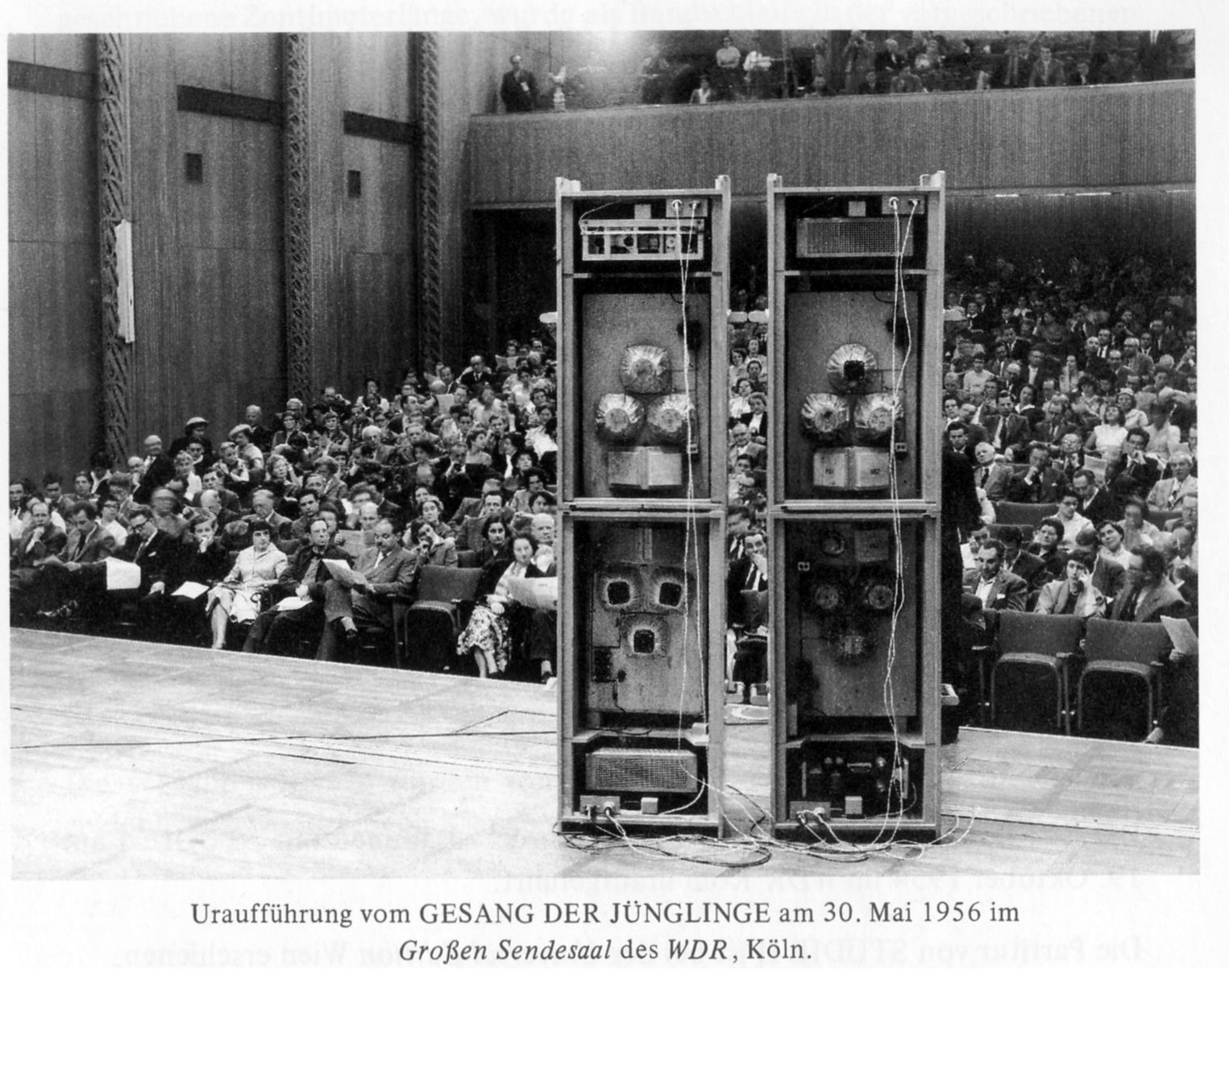
Es sollten eigentlich 5 Lautsprecher rund ums Publikum sein.

Slide 15
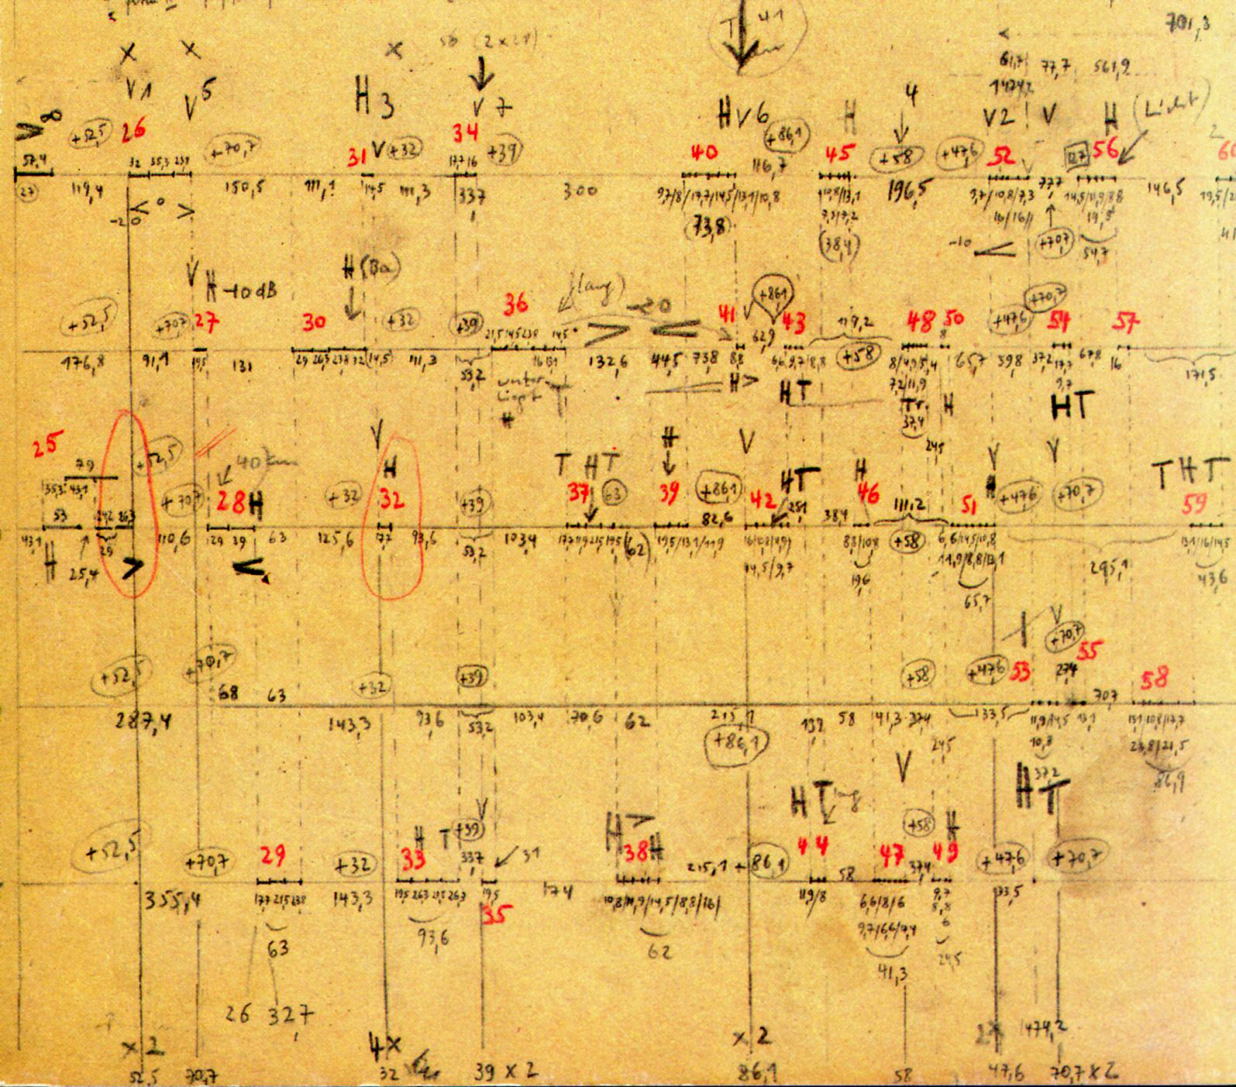
Partitur (Teil 2) mit Linien für die 5 Lautsprecher

Slide 16
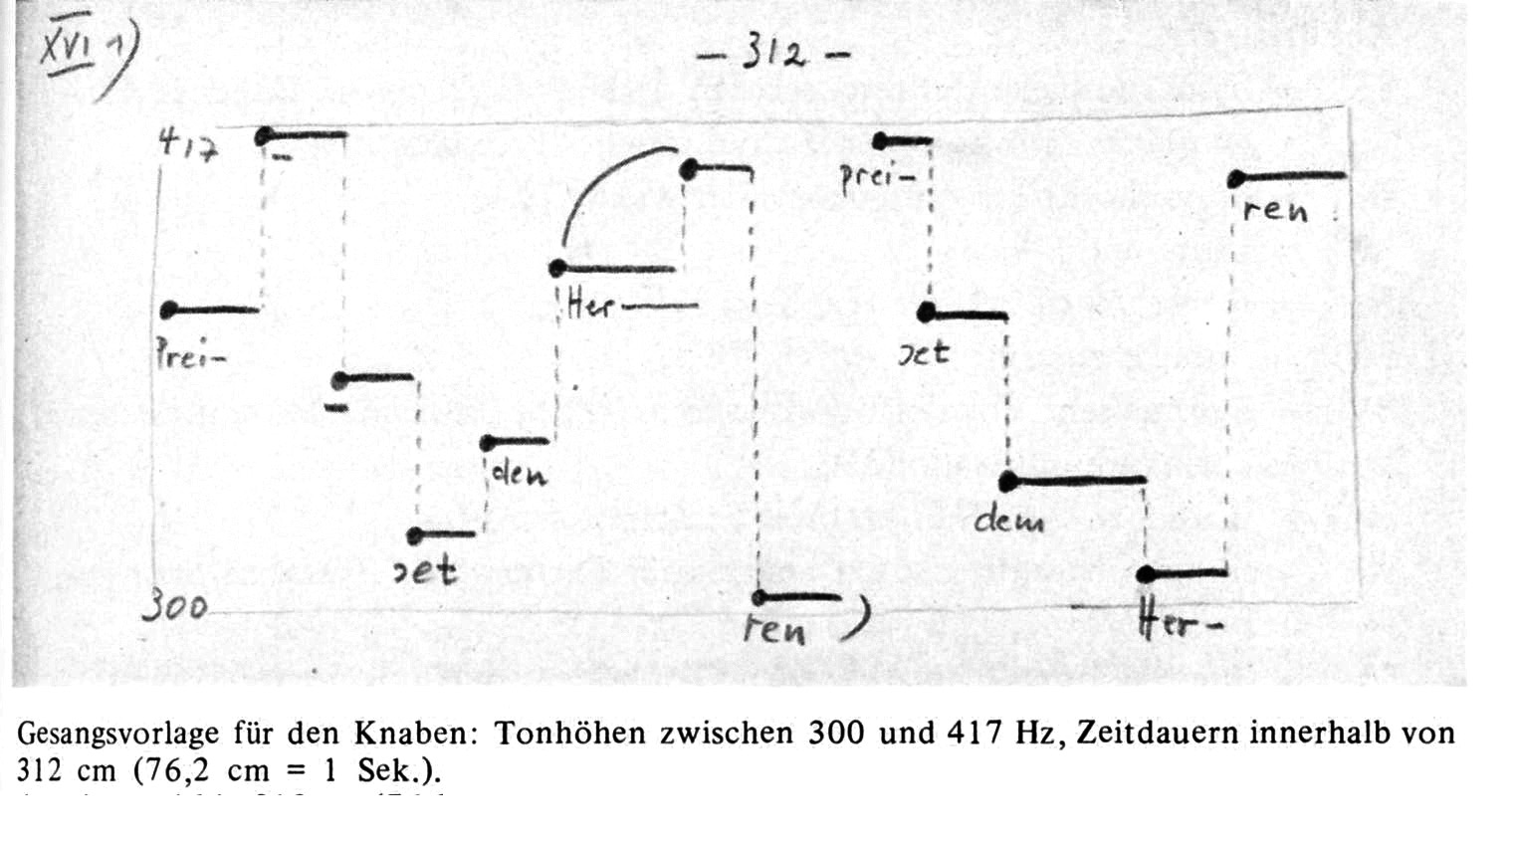

Slide 17
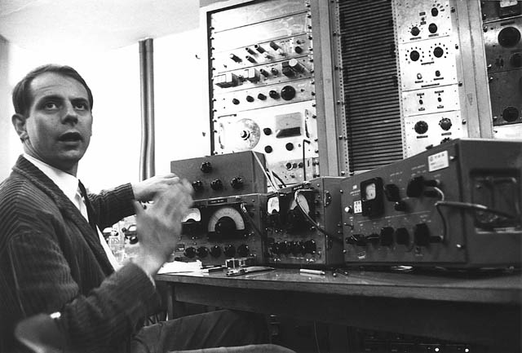
Stockhausen bei der Arbeit am „Gesang der Jünglinge“

Slide 18
(ab libitum) Illustrationen zu den Stücken
2. zu Berio

Slide 19
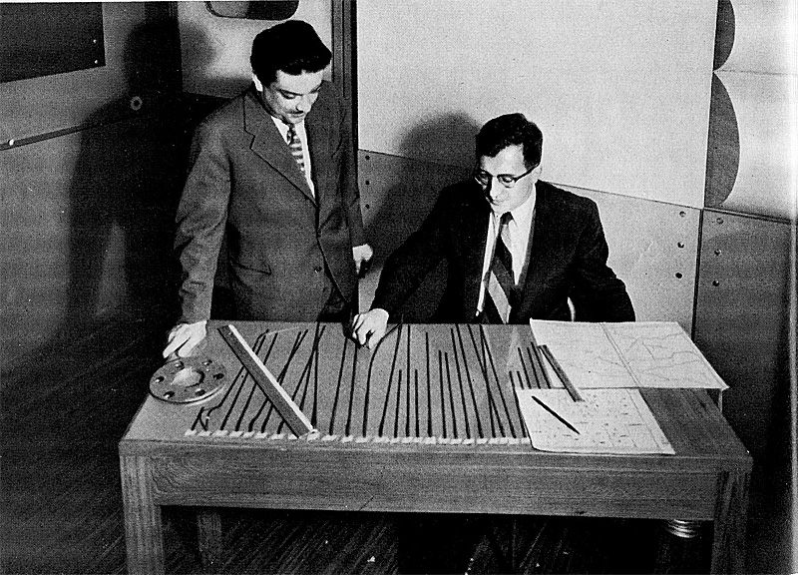
Berio im Mailänder Studio. Bandschnitte als Klangmaterial

Slide 20
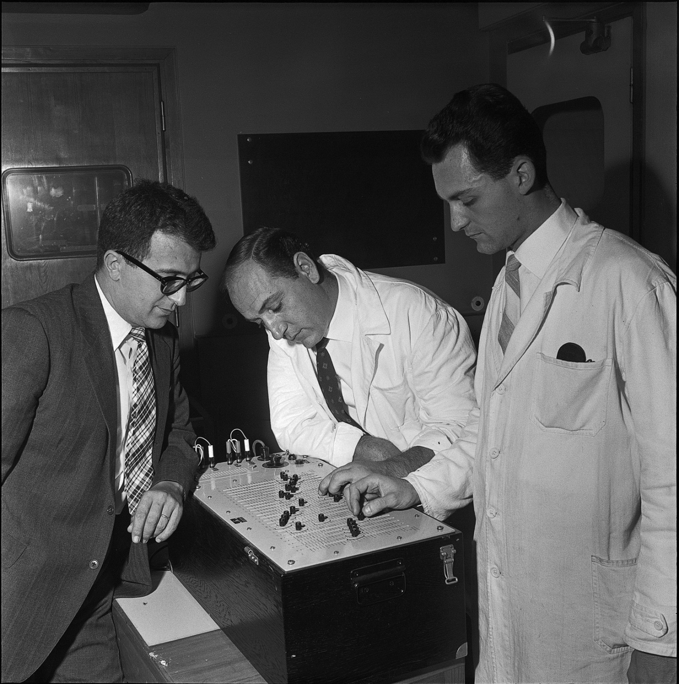
Berio im Mailänder Studio. Filtern des Klangmaterials.

Slide 21
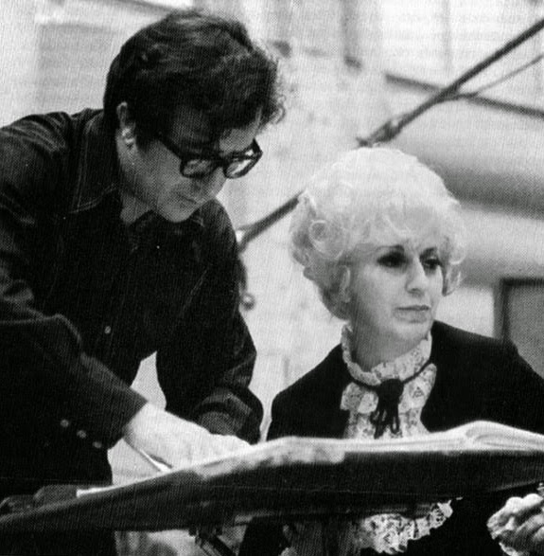
Berio im Mailänder Studio. Arbeit mit Cathy Berberian.

Slide 22
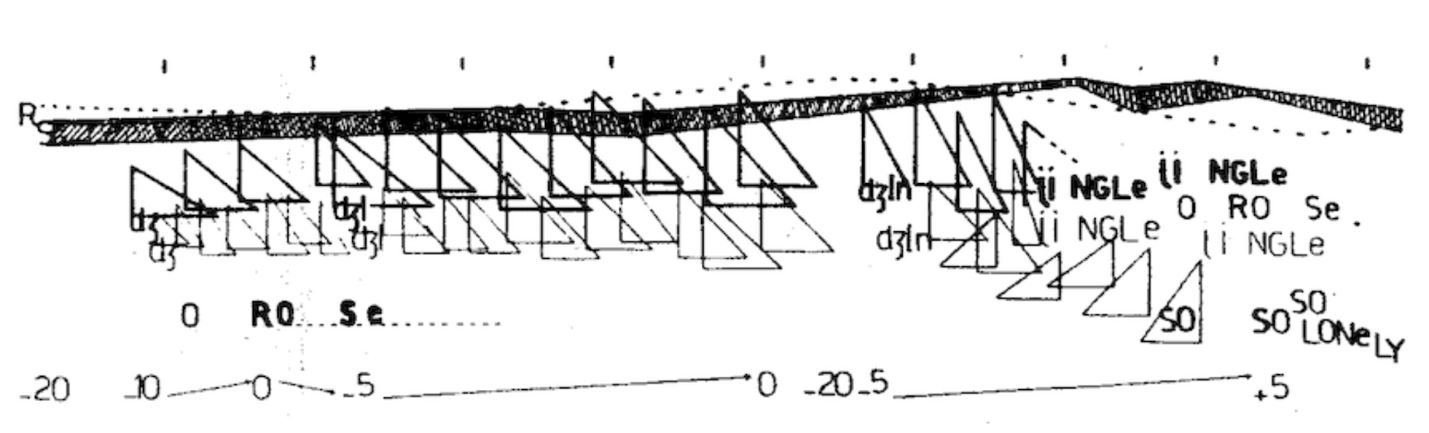
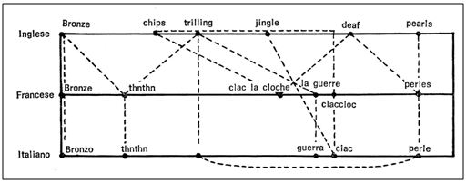

Slide 23
(ab libitum) Illustrationen zu den Stücken
3. zu Nono

Slide 24
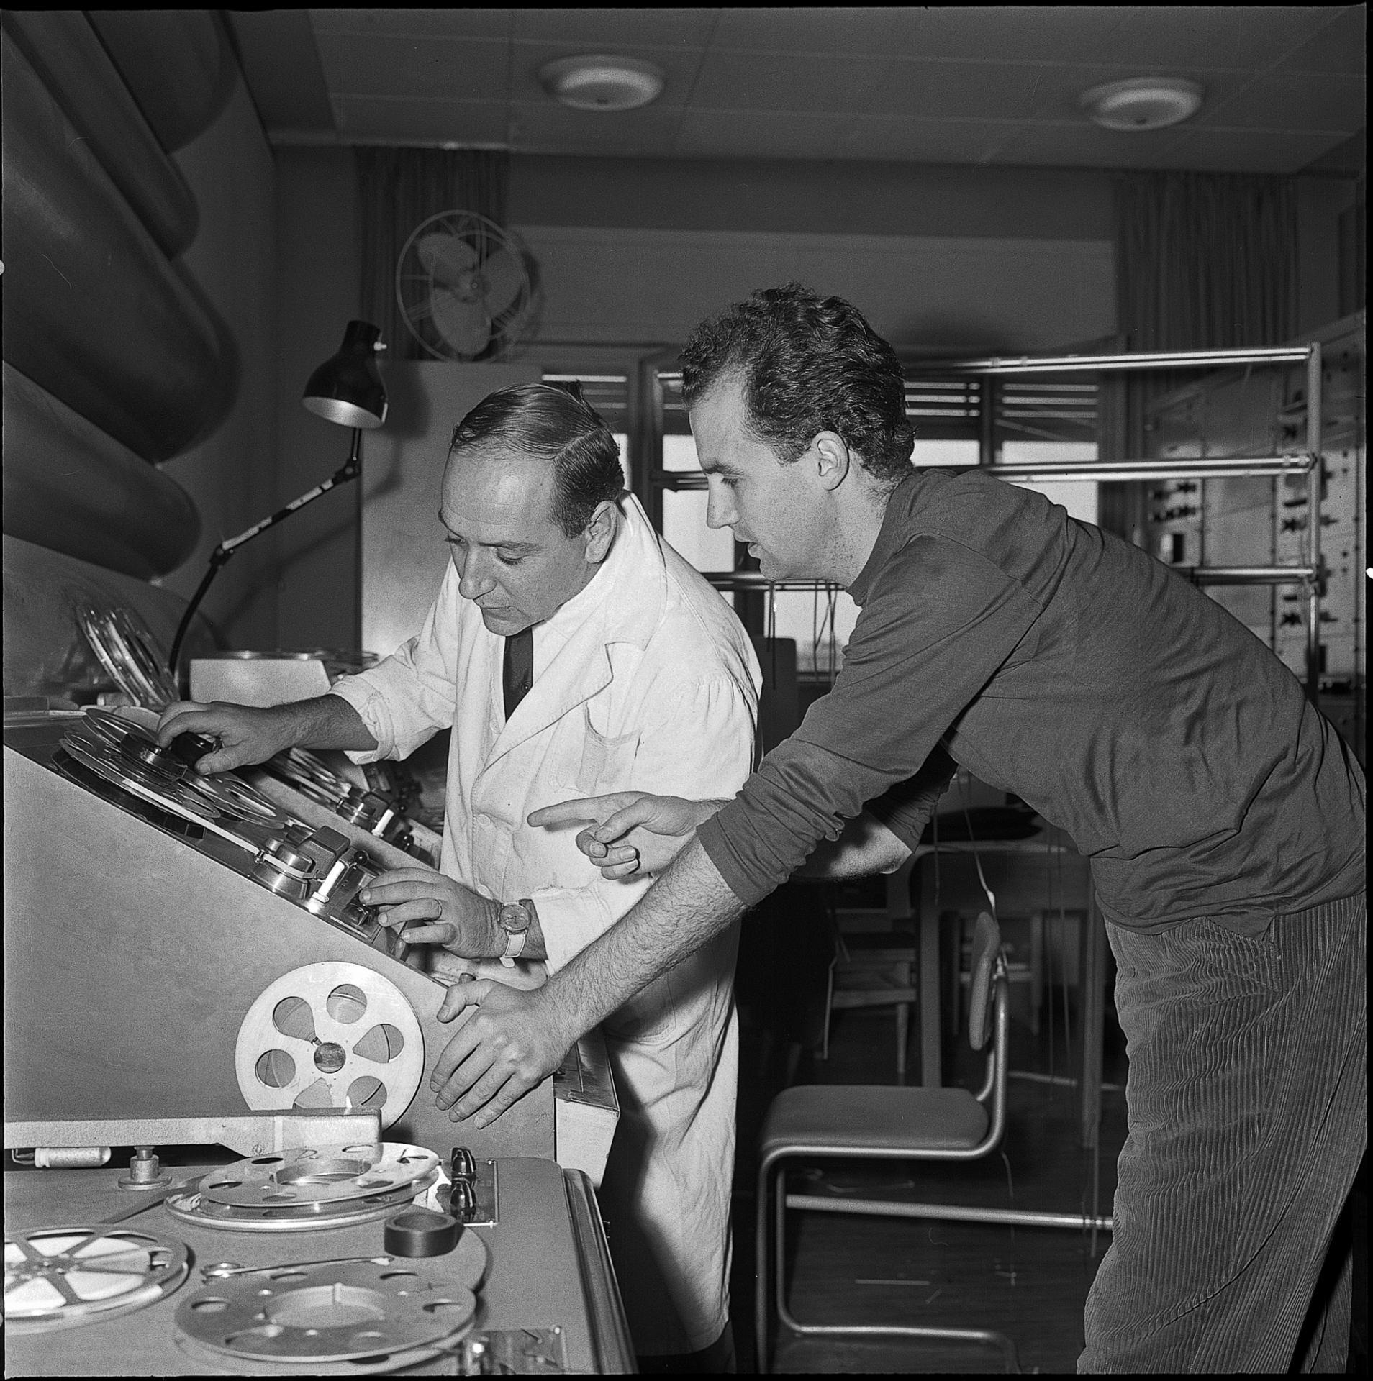
Nono im Mailänder Studio mit Tontechniker Zuccheri.

Slide 25
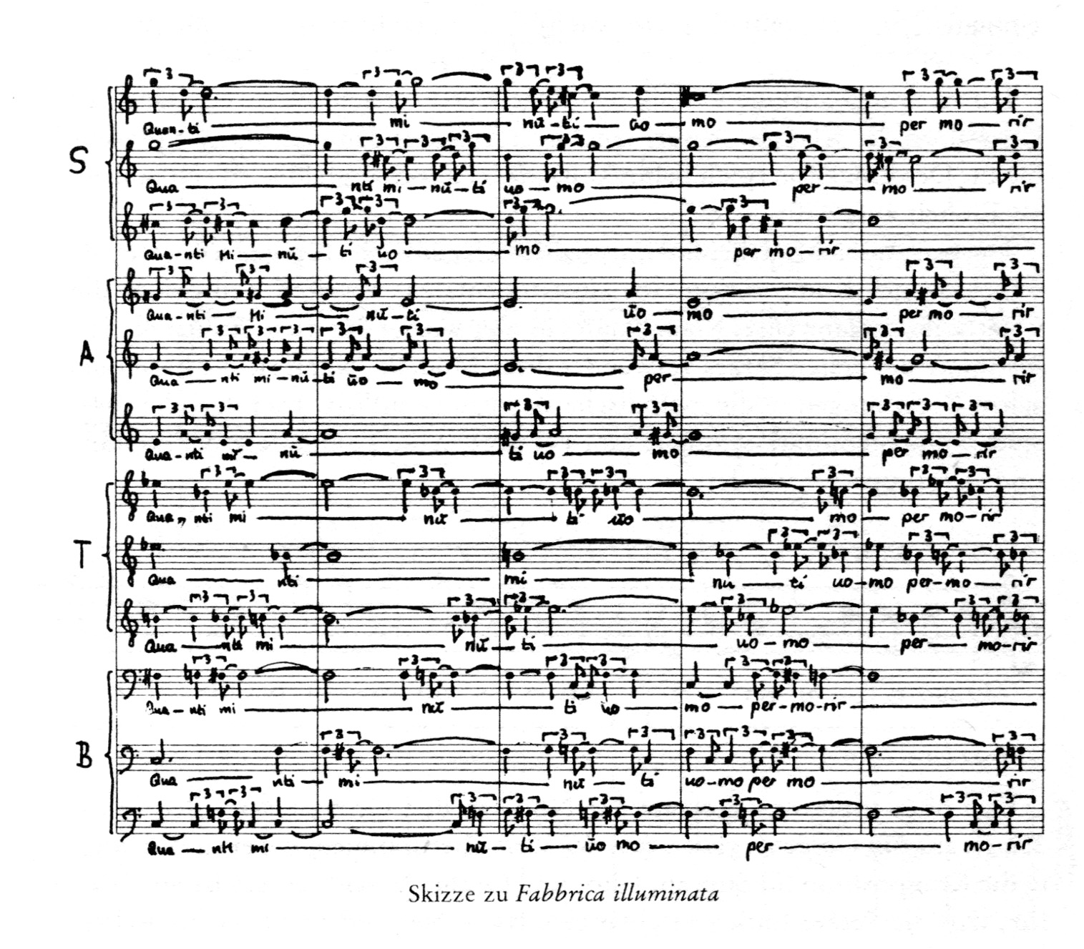
Partitur für den Rundfunkchor

Slide 26
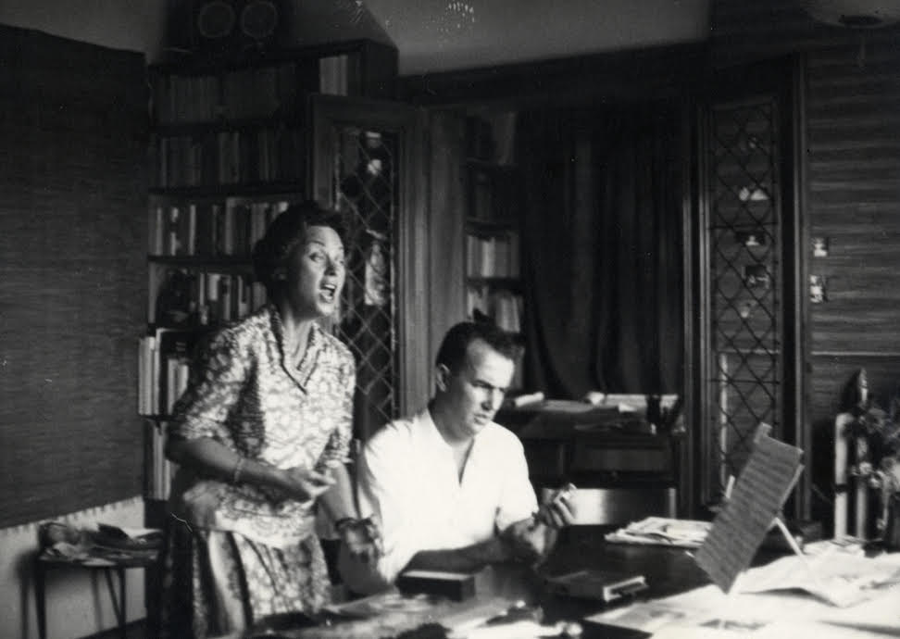
Carla Henius: Sängerin auf Band und im Live-Konzert

Slide 27
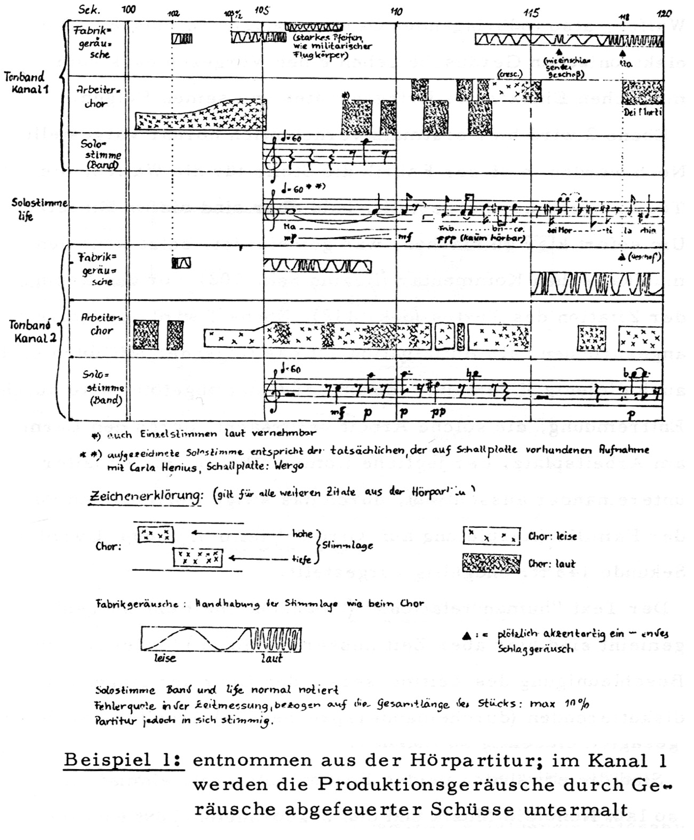
Grafische Hörpartitur

Slide 28
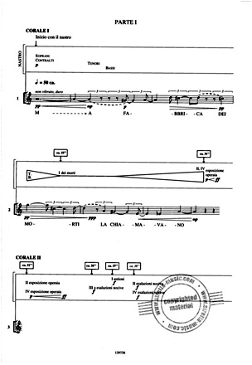
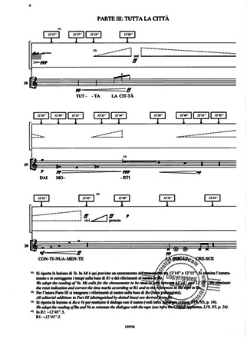
Käufliche Partitur für die Gesangsstimme

Slide 29
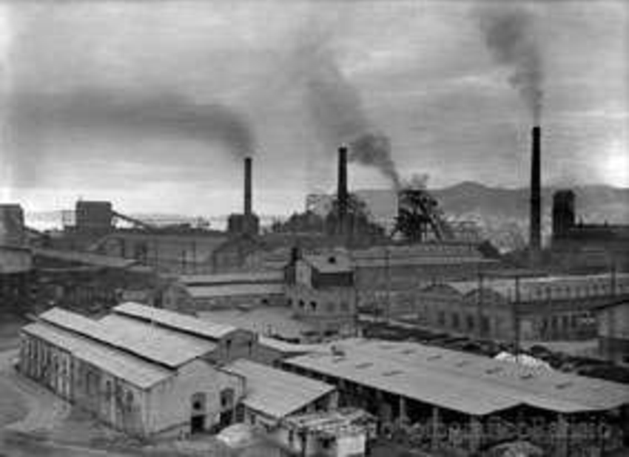
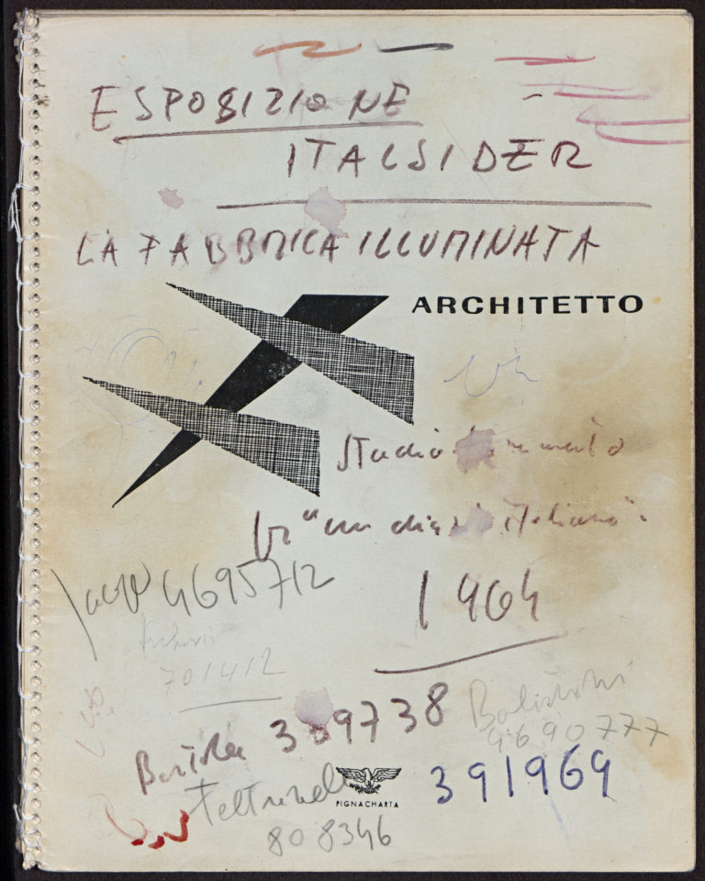
Fa. Italsider in Genua 1962

Slide 30
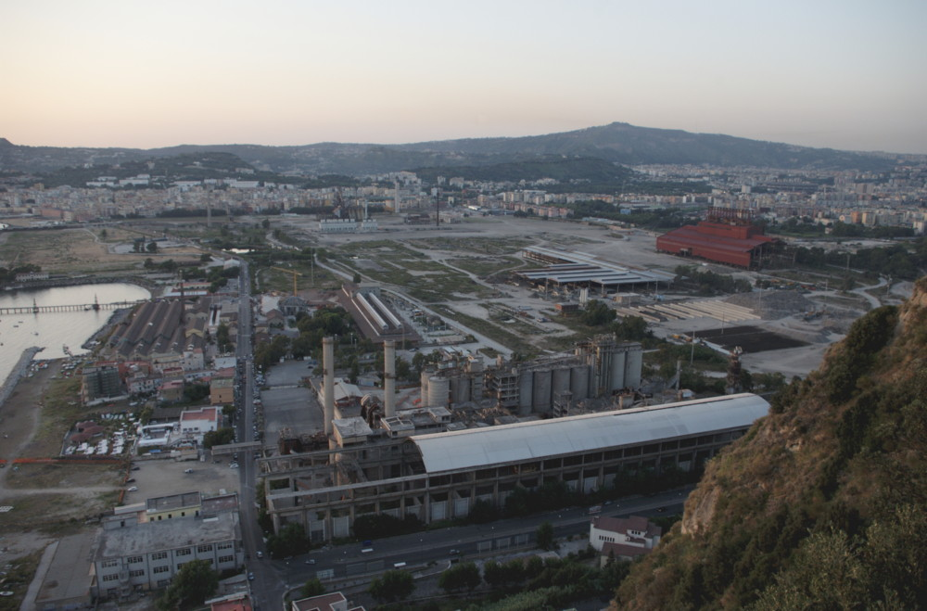
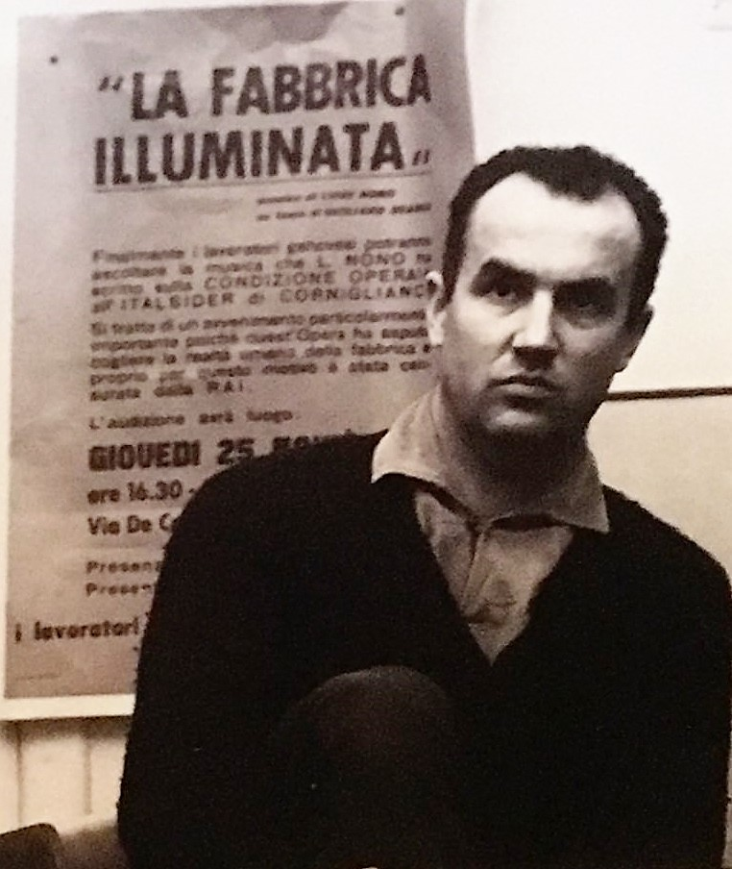
Nono reist mit „La Fabbrica Illuminata“ durch Norditalien...

Slide 31
Ende

